Slide 1
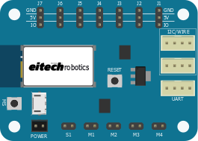
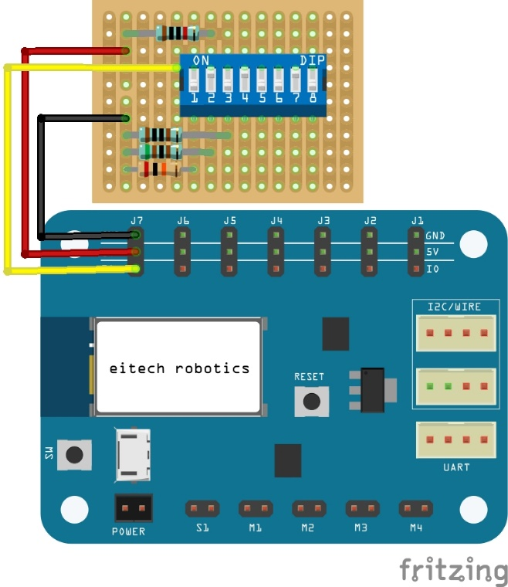
Infrarot-Sensor
Vorne
Lautsprecher
Infrarot-Sensor
Hinten
Dip Switch für Positionierung
GND
5V
Dir
PWM
Motortreiber

